Slide 1
Vanhempainilta
Tiistai 31.8. klo 18 -->

Slide 2
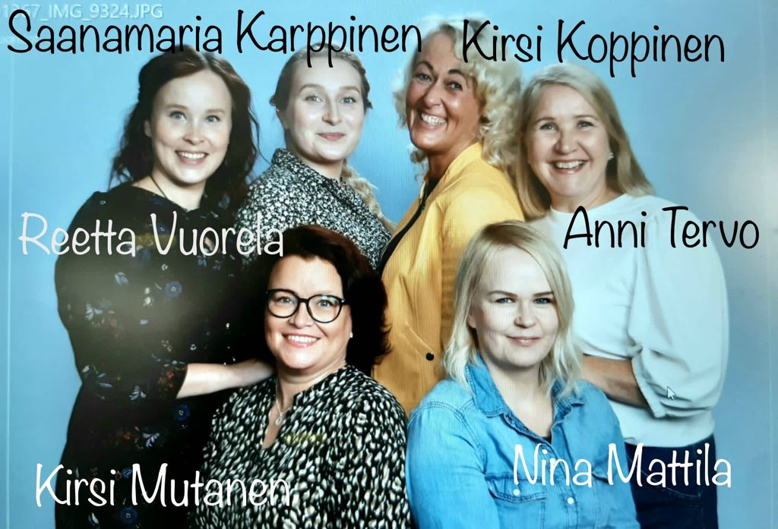

Slide 3
Opiskelu neljännellä luokalla
Neljäs luokka on pitkälti kolmannella luokalla opittujen taitojen ja asioiden kertausta ja syventämistä.
Jaksosuunnitelmat tulevat kolmen viikoin välein. Jaksosuunnitelmat kannattaa lukea tarkkaan.
Lukudiplomit
Koulun päättymisaika
Käyttäytyminen
Korona
Ajankohtaista "kyliltä"

Slide 4
arviointi
Monipuolinen arviointi
- Itsearviointi
- Jatkuva palaute
- Vertaisarviointi
-> KÄSITYS ITSESTÄ OPPIJANA
* Opettaja-oppilas / * oppilas-oppilas
* Molemminpuolista ja vuorovaikutteista

Slide 5
Arviointitavat ja vuorovaikutus
Menetelmät
- kirjalliset kokeet
- suulliset kokeet
- näytöt
- tiedonhaku eri menetelmin
- jatkuva näyttö
- yksilö- tai ryhmätöiden tuotokset
- työskentelytaidot

Slide 6
Numeroarviointi kokeissa ja todistuksessa
10 – erinomainen
9 - kiitettävä
8 - hyvä
7 - tyydyttävä
6 – kohtalainen
5 - välttävä
4 - hylätty

Slide 7
Formatiivinen arviointi
Formatiivinen arviointi on oppimista tukevaa ja ohjaavaa palautetta.
• Palautteen tulee auttaa oppilasta ymmärtämään oppiaineen tavoitteet, hahmottamaan oma edistymisensä suhteessa tavoitteisiin sekä se, miten voi parantaa omaa suoriutumistaan suhteessa tavoitteisiin ja arviointikriteereihin
• Huoltajille annetaan lukuvuoden aikana tietoa oppilaan opintojen etenemisestä, työskentelystä ja käyttäytymisestä.
• Formatiivinen arviointi tehdään suhteessa opetussuunnitelman perusteissa asetettuihin ja niiden pohjalta paikallisessa opetussuunnitelmassa vuosiluokittain tarkennettuihin tavoitteisiin.
• Formatiivinen arviointi ei edellytä dokumentointia.

Slide 8
Summatiivinen arviointi
tehtävänä on kuvata, kuinka hyvin ja missä määrin oppilas on saavuttanut opetussuunnitelmassa oppiaineittain oppiaineille asetetut tavoitteet
• tehdään vähintään jokaisen lukuvuoden päätteeksi sekä perusopetuksen päättyessä
• Oppilaalle ja hänen huoltajalleen annetaan kuitenkin myös lukuvuoden aikana tietoa oppilaan opintojen edistymisestä, työskentelystä ja käyttäytymisestä.
• Perusopetusasetus velvoittaa antamaan kunkin lukuvuoden päättyessä oppilaalle lukuvuositodistuksen, joka sisältää sanallisesti tai numeroin ilmaistut arviot siitä, miten oppilas on kyseisenä lukuvuonna saavuttanut tavoitteet opinto-ohjelmaansa kuuluvissa oppiaineissa.

Slide 9
Erityisopettajan tervehdys
Pedagogiset asiakirjat tehtävä ennen 20.10.
- Erityisen ja tehostetun tuen oppilaat --> palaverit sovitaan Wilman kautta syyskuun alussa (Teams)
Erityisopettajan antama tuki
- Osa-aikainen erityisopetus (MA, SUK, EN, Luki), konsultointi, tuen suunnittelu ja pedagogiset asiakirjat, testit ja seulonnat, moniammatillisen pedagogisen tukiryhmän koonti tarvittaessa
Jos huoli lapsesta herää:
Koulukuraattori Elina Pölönen (040 020 5977)
Hyvinvointipedagogi Niina Kiiski (0400 365 511)
Terveydenhoitajat Mirka Piipponen (ma) ja Jenna Piiroinen (013 330 5168)
--> ENNALTAEHKÄISY JA ENNAKOINTI TÄRKEÄÄ!
MUUTA TÄRKEÄÄ: Hyvät yöunet, täyttävä aamupala ja tarvittavat lääkkeet --> tarkkaavaisuuden ja keskittymisen tukeminen alkaa jo ennen koulupäivää!

Slide 10
Mok = monialainen oppimiskokonaisuus
"Elämää Ylämyllyllä", viikko 36-37
Tutustumme ja opiskelemme kokonaisuutta monialaisesti eli eri oppiaineiden tunneilla. (historia, nykyhetki ja tulevaisuus)
  Suomen kieli, ympäristöoppi, liikunta, kuvataide, yhteiskuntaoppi
Oppilaat osallistuvat kokonaisuuden suunnitteluun ja toteutukseen.
Arvioinnissa painotetaan työskentelyn taitoja. (itse-/vertaisarviointia)
Oppilailla on aikaa syventyä oppimiskokonaisuuden sisältöön ja työskennellä tavoitteellisesti, monipuolisesti ja pitkäjänteisesti.

Slide 11
Wilma
- Pääasiallinen tiedotus- ja yhteydenpitokanava.
- Poissaolojen anominen
  Etukäteen tiedossa olevat: 1-5 pv/luokanopettaja, yli 5 päivää rehtori Antti Ikonen. Laitathan viestin luokanopettajalle.
  Sairauspoissaolot tulee ilmoittaa "Ilmoitus poissaolosta" -välilehden kautta mielellään aamun aikana. Ilmoituksen voi tehdä vain selaimella.
- Tuntimerkinnät
- Kokeet: koealue, päivämäärä, arvosanat
- Myös oppilaat alkavat käyttämään Wilmaa tänä lukuvuonna
- Poissaolojen määrää seurataan Wilman kautta

Slide 12
Sähköiset oppimisympäristöt
  Sanoma Pron Bingel- tehtävät
    oppilaat kirjautuvat samoilla oppilastunnuksilla, joita käytetään koulussa tietokoneille kirjautuessa
    useiden eri oppiaineiden tehtäviä
    ope voi antaa kotitehtäviksi
    voi tehdä myös itsenäisesti esim. kokeeseen harjoittelun tukena
  Pedanet
    tänne tehdään mm. kasviot ja käsitöiden dokumentointia
  O365
    Kirjaudutaan oppilastunnuksilla
    Sisältää useita eri ohjelmia, jotka oppilaan vapaassa käytössä
    Teams- ohjelmaa voidaan käyttää, jos tulisi karanteenin myötä etäopetusta ja ohjelma tulee ladata oppilaan
    laitteeseen etukäteen
  Ville (käytetään vaihdellen luokissa)
    Turun yliopiston alainen oppimisjärjestelmä, jossa paljon valmista oppimateriaalia eri aineisiin
    opettaja avaa tehtävät
    oppilaat voivat myös kirjautua sinne samoilla tunnuksilla kuin O365:een

Slide 13
Arjen käytänteet
Läksykuittaukset entiseen malliin, läksykerho torstaisin klo 14.15 (5 unohdusta, englannissa 3)
Kasvatuskeskustelut tiistaisin klo 14.15
Tukiopetukseen kutsutaan tarvittaessa
Välipalaa saa ottaa kouluun pitkinä päivinä, erityisesti kun koulu alkaa klo 8.15.
Nimet vaatteisiin ja tavaroihin
Muki tai juomapullo luokkaan

